Slide 1
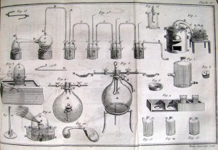
Antoine-Laurent Lavoisier et la « révolution » de la chimie
1789 : publication du Traité élémentaire de chimie.
Bibliographie succincte
Bernadette Bensaude-Vincent & Isabelle Stengers, Histoire de la chimie, La Découverte, 1993.
Conférences de P. Bret de de B. Belhoste sur Lavoisier (www.youtube.com/watch?=1IJwwsv-HUY)

Slide 2

Air(s), gaz... De la pneumatique à la science spectaculaire.
Marie Thébaud-Sorger, L’aérostation au temps des Lumières, Rennes, PUR, 2009.
Joseph-Michel & Jacques-Etienne Montgolfier
Jacques Alexandre Charles (1746-1823)
Jean-François Pilâtre de Rozier (1754-1787)

Slide 3
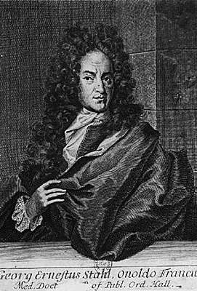
Partie I. L’étude de l’air : pneumatique et susbstances
1. Georg Ernest Stahl (1660-1734) et le Phlogistique
William Cullen (1710-1790)
François-Gabriel Rouelle (1703-1770)
Henry Cavendish (1731-1810)

Slide 4
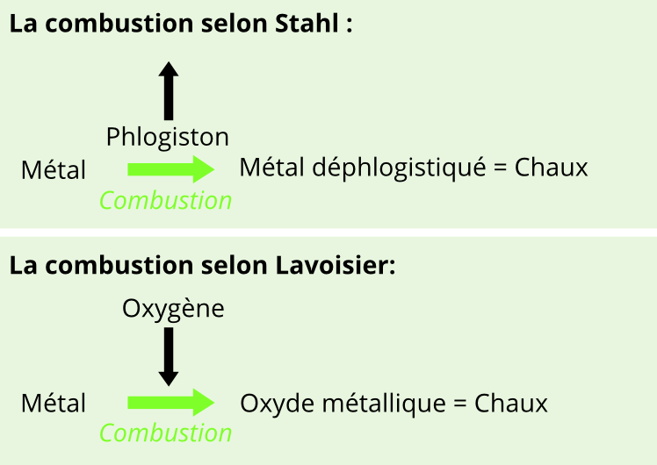

Slide 5
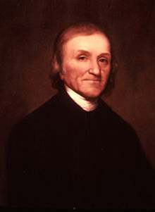
2. Joseph Priestley (1733-1804) et l’air de la réforme politique
1774 : découverte de l’« air déphlogistiqué » (oxygène)
Jeremy Bentham (1748-1832)
Edimbourg : Erasmus Darwin, Thomas Beddoes.
Eudiomètre de Marsilio Landriani (1751-1815).
Alessandro Verri (1741-1816) – Il Caffè (1764).
Chimie et « patriotismes » : changer d’air pour changer
La société.

Slide 6
Partie II.
Lavoisier et les conditions de la « nouvelle chimie »

Slide 7
1. Antoine-Laurent de Lavoisier (1743-1794). Science, argent et noblesse… une success story.
Jean-Etienne Guettard – Atlas minéralogique de la France
1761-1762 : concours académiques (Besançon, Amiens)
1768 (25 ans) : Elu comme adjoint surnuméraire puis adjoint (1769) chimiste à l’Académie royale des sciences & Ferme générale.
Mariage avec Marie-Anne Paulze, fille de Jacques Paulze
1772 : Accession à la noblesse. Associé à l’Académie
1774 : rencontre avec Priestley à Paris : expérience sur la combustion. Lavoisier désigne par le nom « d’air vital » (« air déphlogistiqué » de Priestley) un gaz présent en permanence dans l’air (oxygène en 1779)

Slide 8
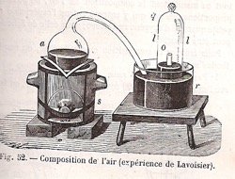
2. Le « système » Lavoisier. Patronages et protections.
1774 : protégé de Turgot, Contrôleur général des Finances.
1775 (32 ans) : directeur de la Régie des Poudres – installation au logement du Grand Arsenal (laboratoire-). Création de l’Ecole des Poudres.
1776 : expérience sur la composition de l’air (azote et oxygène)
1777 : Collaboration avec Pierre Joseph Macquer (1718-1785).
Travaux sur la respiration (combustion)
1778 : propriétaire d’un vaste domaine dans la Beauce (Essonne) (recherches agronomiques : production du salpêtre)

Slide 9
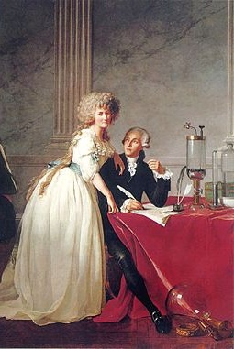
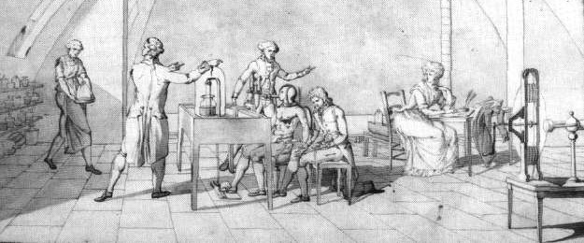
Marie-Anne Pierrette Paulze (1758-1836)… une femme savante.
Jacques-Louis David, 1788 : “Portrait d’Antoine-Laurent Lavoisier et de sa femme”

Slide 10
Un patron omniprésent et incontournable
1778 : Société royale de médecine. Pensionnaire de l’Académie.
1783 : Société royale d’agriculture. Comité de lecture de l’Académie.
1784 : Commission royale sur le mesmérisme. Participation à la création du Mur des fermiers généraux.
1785 : Lavoisier, directeur de l’Académie des sciences, Réflexions sur le Phlogistique. Participation à la préparation de l’expédition de La Pérouse.
Agronomie, hygiène, industrie, voyage…

Slide 11
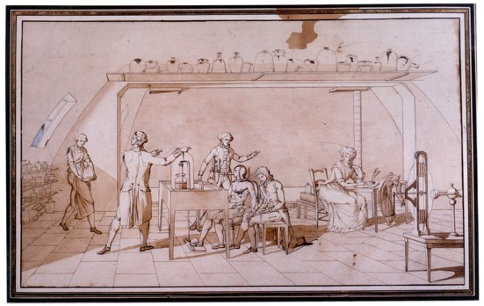
Les partisans de Lavoisier : communautés et groupes de pression
Claude-Louis Berthollet (1748-1822)
Antoine-François Fourcroy (1755-1809)
Louis-Bernard Guyton de Morveau (1737-1816)
Pierre-Auguste Adet (1763-1834)

Slide 12
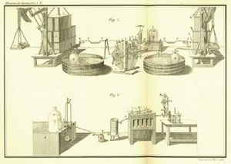
Spectacle de la preuve, témoins et publication : stratégie de la prudence
1783-1787 : expériences sur la composition/recomposiution de l’eau (oxygène et hydrogène – gaze découvert par Henry Canvendish). Principe de conservation de la matière : la matière change d’état mais les éléments qui la composent restent identiques du début à la fin de la réaction chimique.

Slide 13
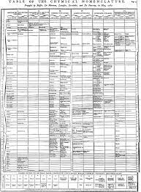
Imprimés et stratégies de publication
1787 : Méthode de nomenclature proposée par MM. Moreau, Lavoisier, Berthollet et Fourcroy
1788 : Traduction et réfutation de Richard Kirwan, A Essay on Phlogiston (1784) & Caisse d’Escompte.
1789 : Annales de chimie : premier périodique de chimie
Traité élémentaire de chimie présenté dans un ordre
nouveau et d’après les découvertes nouvelles, Paris, 1789.

Slide 14
Partie III. Succès et critiques de la « nouvelle chimie »
1. Les circuits de diffusion
Les académies de province (académie de Dijon) ; les sociétés savantes ; les enseignements…
De l’avant-garde chimiste à la construction des « publics ».
John Perkins, « Chemistry Courses, the Parisian Chemical World and the Chemical Revolution, 1770-1790 », https://www.euchems.eu/wp-content/uploads/2015/08/14-Perkins_.pdf

Slide 15
2. Le front des adversaires de Lavoisier
Hostilité des chimistes consacrés.
Jean-Claude Delametherie et le Journal de Physique
Jean-Paul Marat (1743-1793).
Les « mesméristes ». Franz-Anton Mesmer (1734-1815).
Les Parisiens… hostiles au Mur des Fermiers généraux (1787)

Slide 16
Conclusion
Lavoisier, un savant d’Ancien Régime consacré par la Révolution française…
Une cheville ouvrière de la Nation :
juin 1789 : Lavoisier (député suppléant à la Constituante) et membre de diverses comités parlementaires (réforme de la fiscalité ; unification des poids et mesures ; cartographie administrative…).
1790 : membre de la Société de 1789 (aux côtés de La Fayette)
8 août 1793 : suppression de l’Académie des sciences par la Convention nationale

Slide 17
Procès et exécution
8 mai 1794 : procès et exécution de Lavoisier (« ex-noble de la ci-devant Académie des sciences, député suppléant de l’Assemblée constituante, ex-fermier général demeurant à Paris ») et de 28 fermiers généraux - Confiscation de son laboratoire
« complot, contre le Peuple français, tendant à favoriser de tous les moyens possibles le succès des ennemis de la France ; notamment, en exerçant toute espèce d’exactions et de concussions sur le peuple français, en mêlant au tabac de l’eau et des ingrédients nuisibles à la santé des citoyens qui en faisait usage ; […] en retenant dans les mains des fonds qui devaient être versés au Trésor national, pour enlever à la nation des sommes immenses et nécessaires à la guerre contre les despotes coalisés contre la République et les fournir à ces derniers ». Œuvres de Lavoisier, p. 448.

Slide 18
Héros et martyr
1794-1795 : Lavoisier, martyr et héros de la république (« l’invention de la Terreur » : « La Révolution n’a pas besoin de savants », Coffinhal)
1797-1800 : publication des œuvres et la construction de la « révolution chimique »

